Slide 1
শুভেচ্ছা

Slide 2
পরিচিতি
মাহফুজা আকতার
সহকারী শিক্ষিকা
পন্থিছিলা ইসলামিয়া দাখিল বিজ্ঞান মাদরাসা
সীতাকুণ্ড, চট্টগ্রাম।

Slide 3
বিষয়ঃ জীব বিজ্ঞান
শ্রেণীঃদশম
সময়ঃ৪০ মিনিট

Slide 4
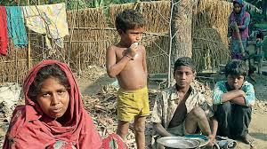
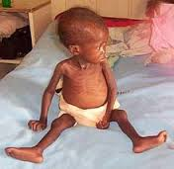

Slide 5
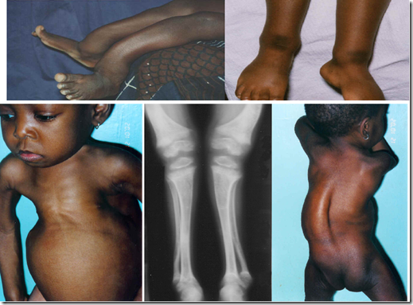

Slide 6
পাঠ ঘোষণা
অধ্যায়: 5ম
খাদ্য,পুষ্টি এবং পরিপাক
পৃষ্ঠা নং- ৮৪

Slide 7
শিখনফলঃ
১। পুষ্টি উপাদান সম্পর্কে জানতে পারবে।
২। পুষ্টির অভাবজনিত রোগ সম্পর্কে জানতে পারবে
৩। পুষ্টির অভাবজনিত রোগে করণীয় কী তা বলতে
পারবে ।

Slide 8
পুষ্টিঃপুষ্টি হল প্রাণী তার স্বাভাবিক বৃদ্ধি,শারীরবৃত্তীয় কাজ এবং
প্রজননের জন্য যে উপা্দান গুলো গ্রহণ করে ।
খাদ্যঃ যে সব বস্তু খাওয়ার পর দেহে শোষিত হয়ে দেহের পুষ্টি
সাধিত হয়, তাই খাদ্য।

Slide 9
পুষ্টির অভাবজনিত রোগ
গলগন্ড
রিকেটস
রাতকানা
রক্তশূন্যতা

Slide 10
রাতকানা

Slide 11
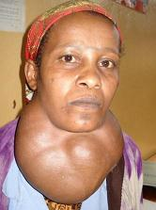
গলগণ্ড

Slide 12
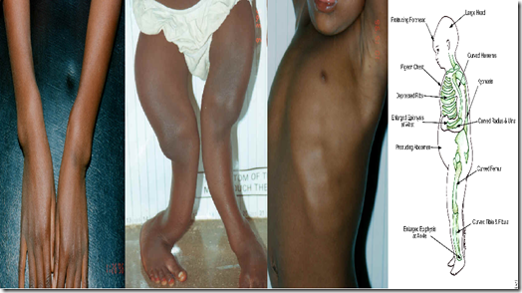
রিকেটস

Slide 13
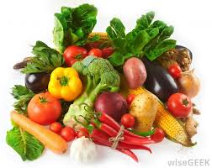
শাকসবজি

Slide 14
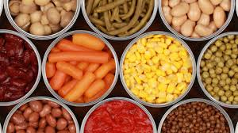
দানাদার খাদ্য

Slide 15
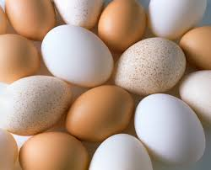
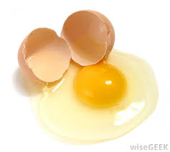
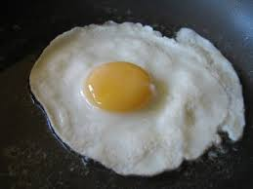
ডিম

Slide 16
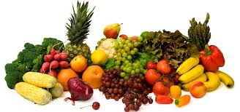
ফলমূল

Slide 17
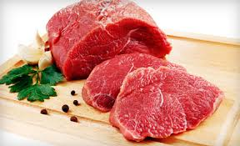
মাংস

Slide 18
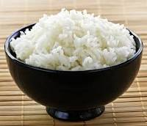
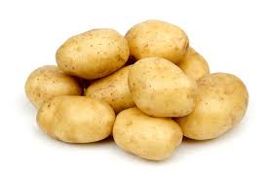
ভাত
আলু

Slide 19
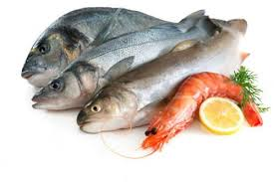
মাছ

Slide 20
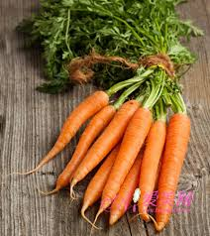
গাজর

Slide 21
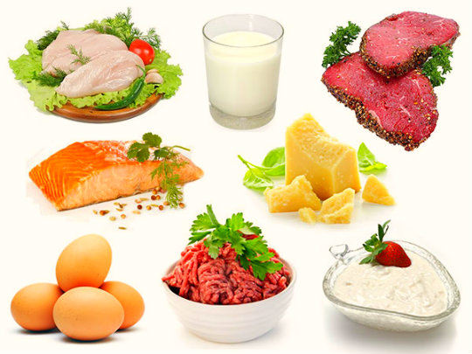
পুষ্টিকর খাবার

Slide 22
দলীয় কাজ
১। পুষ্টির অভাবজনিত রোগ গুলো কী কী?
২। কোন ধরনের খাবার খেলে পুষ্টির
অভাবজনিত রোগ গুলো হবে না?

Slide 23
মূল্যায়ন
খাদ্য উপাদান গুলোর নাম বল

Slide 24
বাড়ীর কাজ
পুষ্টির অভাব জনিত রোগ হলে কিভাবে এর প্রতিরোধ করবে? বর্ননা কর।

Slide 25
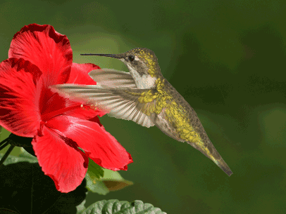
ধন্যবাদ

